Slide 1
Взаимодействие с сайтами
Файлы Cookie

Slide 2
Основные функции
Аутентификация пользователей
Cookie — небольшой фрагмент данных, отправленный веб-сервером и хранимый на компьютере пользователя.
Хранение предпочтений и настроек пользователя
Отслеживания состояния сеанса доступа пользователя

Slide 3
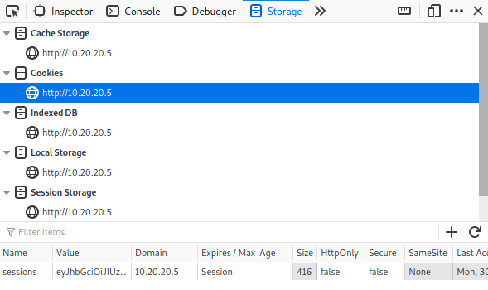
Хранилища cookie
Локальное хранилище - необходимо для хранения на долгих срок данных на клиенте.
Сессионное хранилище - в отличие от Локального, здесь данные живут пока не закроется вкладка, или окно браузера.

